Slide 1
图片浏览器
讲师：李德山

Slide 2
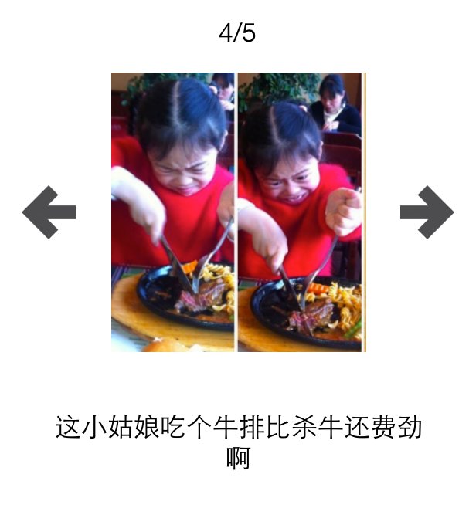
小案例简介
接下来使用UIImageView、UILabel、UIButton实现一个综合小案例
功能分析
点击箭头切换序号、图片、描述
如果是首张图片，左边箭头不能点击
如果是尾张图片，右边箭头不能点击
步骤分析
搭建UI界面
监听按钮点击
切换序号、图片、描述

Slide 3
掌握
更换UIImageView的图片
了解UIImageView的contentMode
更换UILabel的文字
在storyboard中设置UILabel的自动换行和文字居中
NSArray的NSDictionary的简单使用
Plist文件的创建和读取
属性的懒加载
viewDidLoad方法的使用
UIButton的多种状态

Slide 4
作业
使用纯代码的方式重写图片浏览器小案例（不要拖控件）

Slide 5
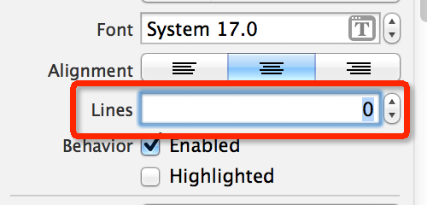
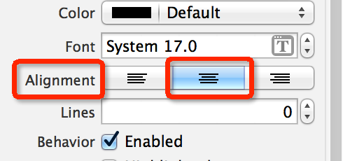
UILabel的基本设置
要想让UILabel自动换行，设置Lines为0即可
让UILabel的文字居中显示

Slide 6



UIButton的状态
normal（普通状态）
默认情况
对应的枚举常量：UIControlStateNormal
highlighted（高亮状态）
按钮被按下去的时候（手指还未松开）
对应的枚举常量：UIControlStateHighlighted
disabled（失效状态，不可用状态）
如果enabled属性为NO，就是处于disable状态，代表按钮不可以被点击
对应的枚举常量：UIControlStateDisabled

Slide 7
UIButton和UIImageView
相同点：都能显示图片
不同点
UIButton默认情况就能监听点击事件，而UIImageView默认情况下不能
UIButton可以在不同状态下显示不同的图片
UIButton既能显示文字，又能显示图片，并且可以显示两张图片
UIButton继承UIControl默认情况就能监听点击事件
UIImageView继承UIViedw默认不能处理事件
如何选择
UIButton：需要显示图片，点击图片后需要做一些特定的操作
UIImageView：仅仅需要显示图片，点击图片后不需要做任何事情

Slide 8
NSArray和NSDictionary的使用
当图片内容非常多时，“根据index来设置内容”的代码就不具备扩展性，要经常改动
为了改变现状，可以考虑讲图片数据线保存到一个数组中，数组中有序地放着很多字典，一个字典代表一张图片数据，包含了图片名、图片描述
@property (strong, nonatomic) NSArray *images;
由于只需要初始化一次图片数据，因此放在get方法中初始化
将属性放在get方法中初始化的方式，称为“懒加载”

Slide 9
什么是Plist文件
直接将数据直接写在代码里面，不是一种合理的做法。如果数据经常改，就要经常翻开对应的代码进行修改，造成代码扩展性低
因此，可以考虑将经常变的数据放在文件中进行存储，程序启动后从文件中读取最新的数据。如果要变动数据，直接修改数据文件即可，不用修改代码
一般可以使用属性列表文件存储NSArray或者NSDictionary之类的数据，这种属性列表文件的扩展名是plist，因此也成为“Plist文件”

Slide 10
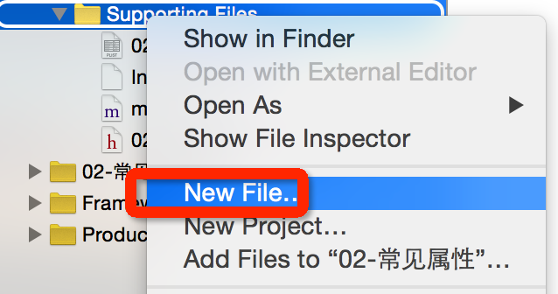
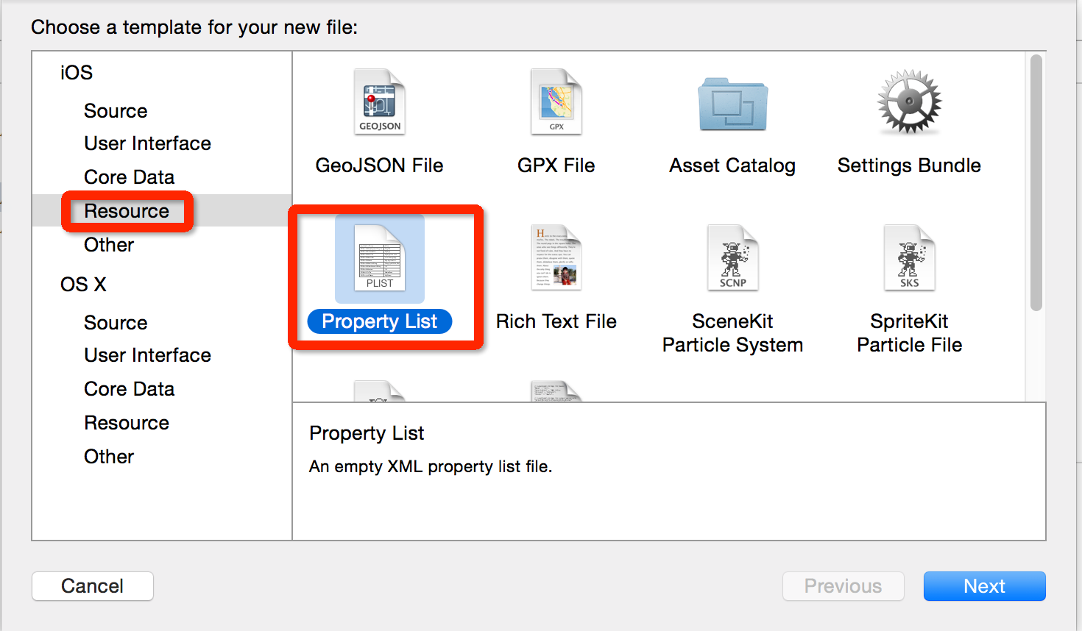
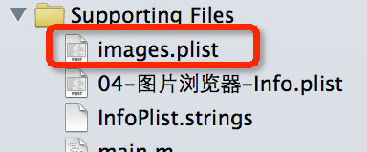
创建Plist文件

Slide 11
解析Plist文件
接下来通过代码来解析Plist文件中的数据
获得Plist文件的全路径
NSBundle *bundle = [NSBundle mainBundle];
NSString *path = [bundle pathForResource:@"images" ofType:@"plist"];
加载plist文件
_images = [NSArray arrayWithContentsOfFile:path];
- (NSArray *)images
{
if (_images == nil) {
NSBundle *bundle = [NSBundle mainBundle];
NSString *path = [bundle pathForResource:@"images" ofType:@"plist"];
_images = [NSArray arrayWithContentsOfFile:path];
}
return _images;
}

Slide 12
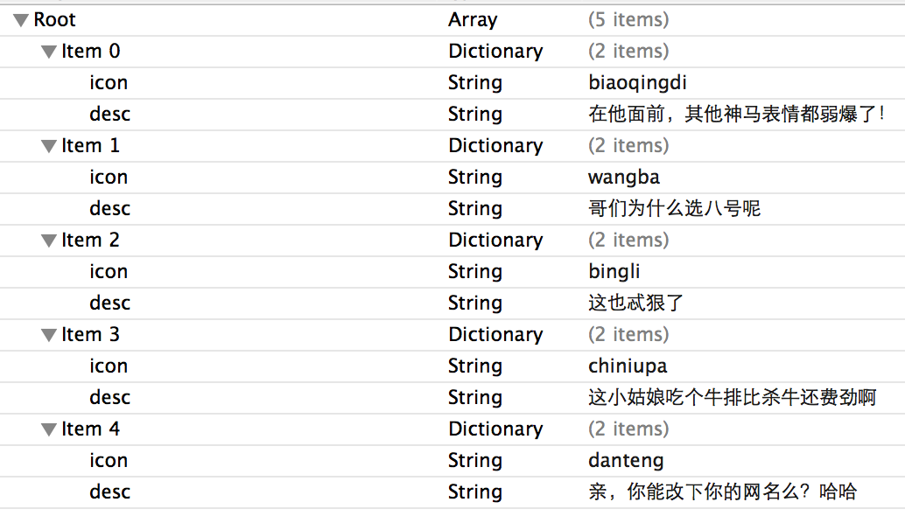
Plist文件的解析过程
NSArray
NSDictionary
NSDictionary
NSDictionary
NSDictionary
NSDictionary

